Slide 1






Trường Tiểu học Vĩnh Nguyên 1
NHIỆT LIỆT CHÀO MỪNG CÁC THẦY CÔ GIÁO
VỀ THĂM LỚP DỰ GIỜ
Lớp 1/2
Môn: Đạo đức
Giáo viên: Đinh Thị Kim Dung

Slide 2
Thứ tư ngày 28 tháng 10 năm 2020
Đạo đức :
Khởi động:
Bài hát: “Cháu yêu bà ”

Slide 3
Thứ tư ngày 28 tháng 10 năm 2020
Đạo đức :
Bài 7 : Quan tâm, chăm sóc ông bà

Slide 4


Thứ tư ngày 28 tháng 10 năm 2020
Đạo đức :
Bài 7 : Quan tâm, chăm sóc ông bà

Slide 5

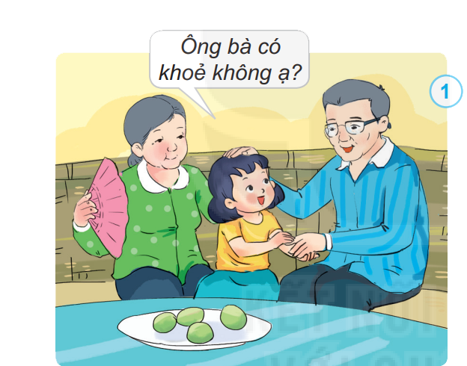
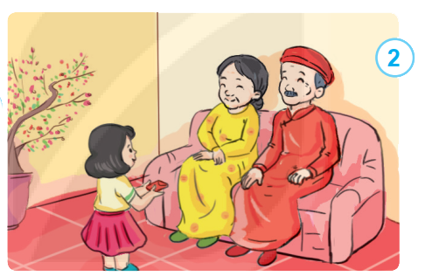
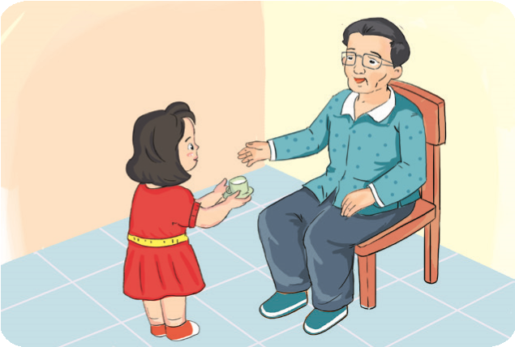
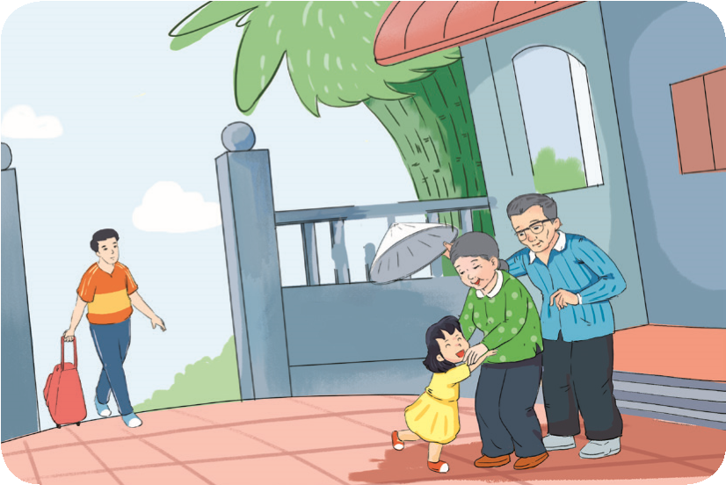
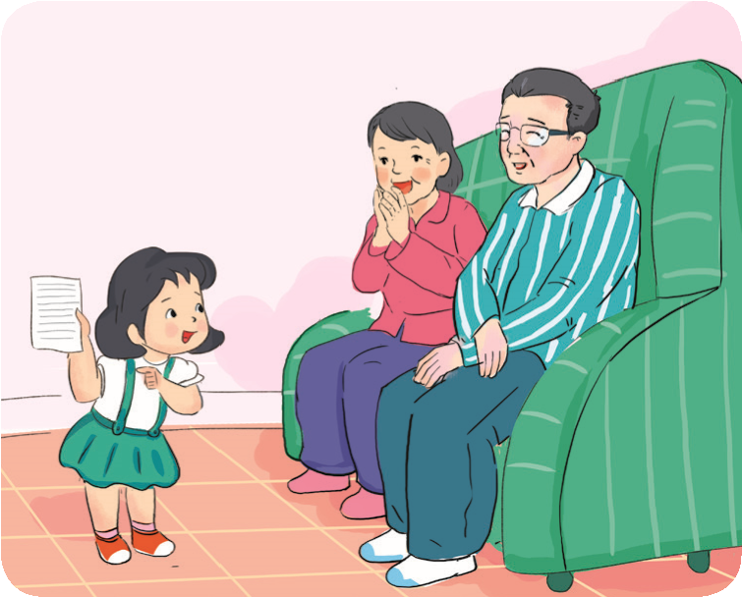
Bạn nhỏ dưới đây đã làm gì để thể hiện sự quan tâm, chăm sóc ông bà?
Cháu được cô khen viết chữ đẹp ạ !

Slide 6
Bạn nhỏ dưới đây đã làm gì để thể hiện sự quan tâm, chăm sóc ông bà?

Slide 7
Bạn nhỏ dưới đây đã làm gì để thể hiện sự quan tâm, chăm sóc ông bà?
Cháu được cô khen viết chữ đẹp ạ !

Slide 8
Bạn nhỏ dưới đây đã làm gì để thể hiện sự quan tâm, chăm sóc ông bà?

Slide 9
Bạn nhỏ dưới đây đã làm gì để thể hiện sự quan tâm, chăm sóc ông bà?

Slide 10
Bạn nhỏ dưới đây đã làm gì để thể hiện sự quan tâm, chăm sóc ông bà?
Cháu được cô khen viết chữ đẹp ạ !

Slide 11
Bạn nhỏ dưới đây đã làm gì để thể hiện sự quan tâm, chăm sóc ông bà?

Slide 12
Bạn nhỏ dưới đây đã làm gì để thể hiện sự quan tâm, chăm sóc ông bà?
Cháu được cô khen viết chữ đẹp ạ !

Slide 13

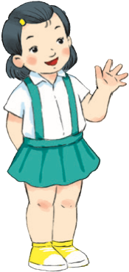
Vì sao cần quan tâm, chăm sóc ông bà?

Slide 14
Thứ tư ngày 28 tháng 10 năm 2020
Đạo đức :
Bài 7 : Quan tâm, chăm sóc ông bà
Nghỉ giải lao

Slide 15

Thứ tư ngày 28 tháng 10 năm 2020
Đạo đức :
Bài 7 : Quan tâm, chăm sóc ông bà

Slide 16

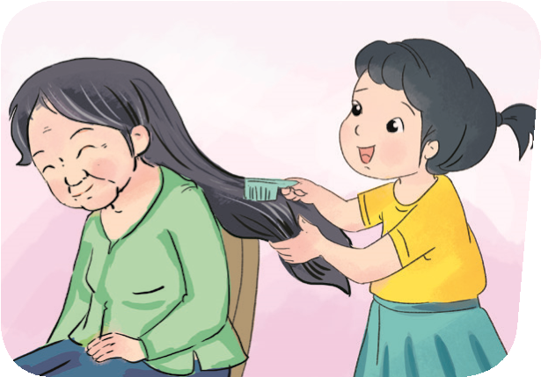
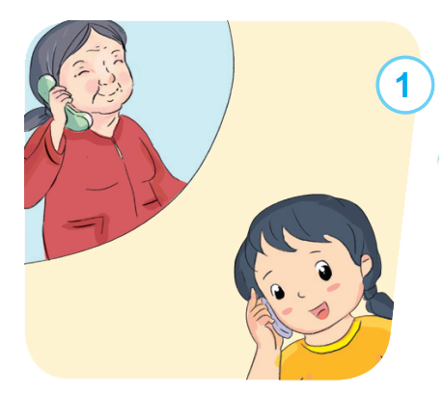
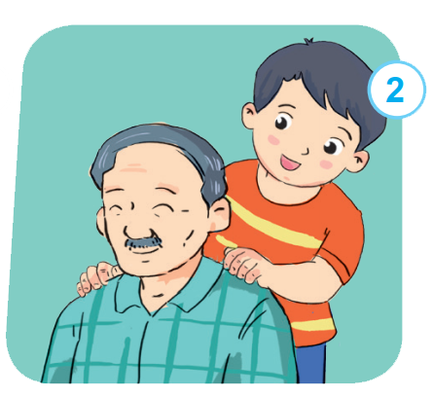
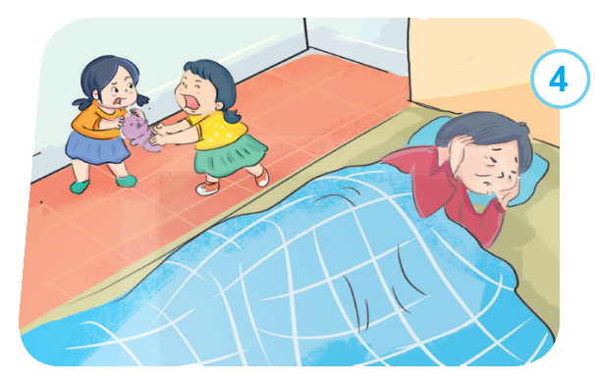
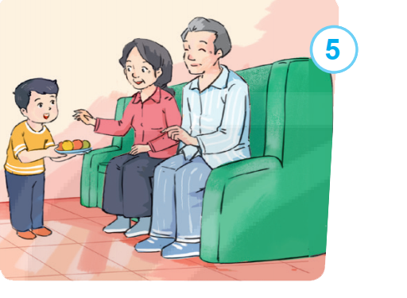
Việc nào nên làm? Việc nào không nên làm?
Vì sao?

Slide 17

Việc nào nên làm? Việc nào không nên làm?
Vì sao?
Mặt cười
Mặt mếu

Slide 18
Việc nào nên làm? Việc nào không nên làm? Vì sao?
Mặt cười
Mặt mếu

Slide 19
Việc nào nên làm? Việc nào không nên làm? Vì sao?
Mặt cười
Mặt mếu

Slide 20
Việc nào nên làm? Việc nào không nên làm? Vì sao?
Mặt cười
Mặt mếu

Slide 21
Việc nào nên làm? Việc nào không nên làm? Vì sao?
Mặt cười
Mặt mếu

Slide 22
Việc nên làm

Slide 23
Việc không nên làm

Slide 24

Em đã quan tâm, chăm sóc ông bà bằng những việc làm nào?

Slide 25

Thứ tư ngày 28 tháng 10 năm 2020
Đạo đức :
Bài 7 : Quan tâm, chăm sóc ông bà

Slide 26

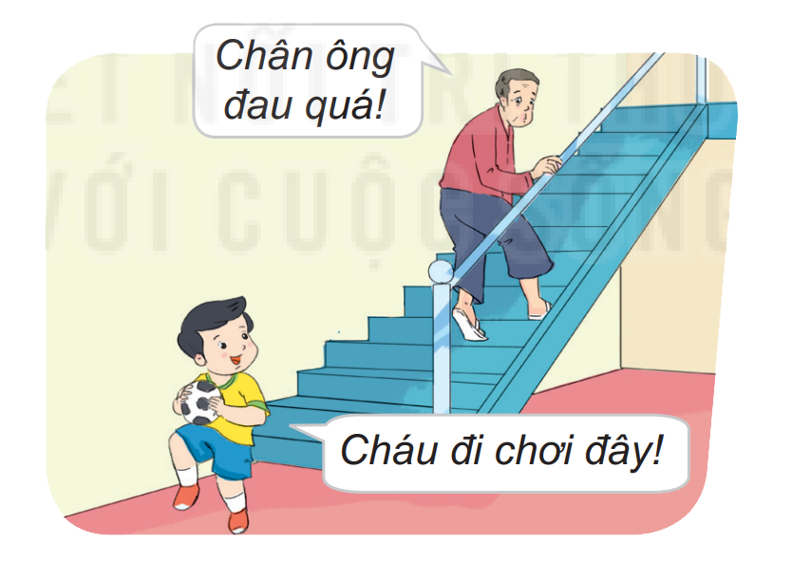
Em có lời khuyên nào dành cho bạn?

Slide 27
Em thể hiện sự quan tâm, chăm sóc ông bà bằng những việc làm phù hợp.
Đóng vai

Slide 28
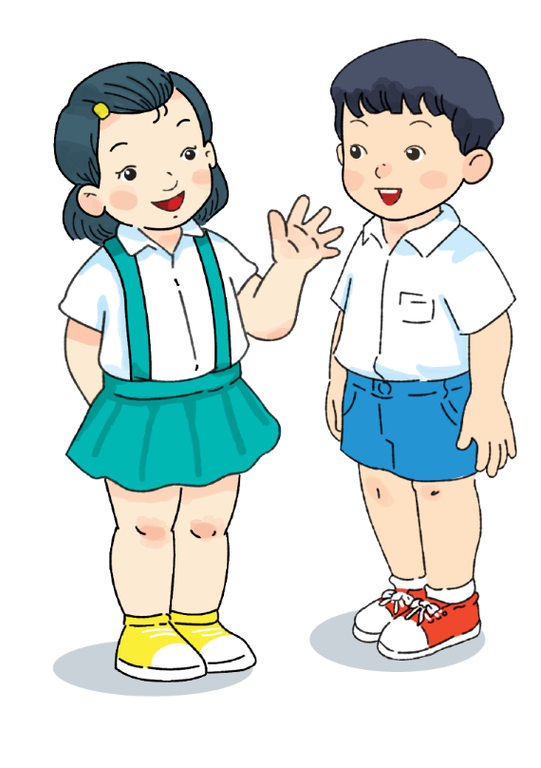
Quan tâm, chăm sóc ông bà
Biết ơn, hiếu thảo – em là cháu ngoan

